Slide 1

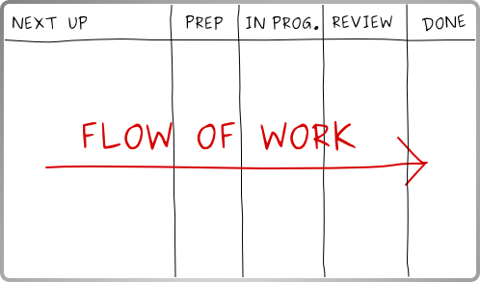
Kanban med vejledning
Martin Rosén-Lidholm

Slide 2

Indholdsfortegnelse
De fire grundlæggende principper
De seks kernepraksisser
Fit for Purpose
Flyverniveauer
Team Dashboard
De fire skridt til forudsigelighed
Kumulativt flowdiagram
Leveranceprognoser med Monte Carlo
Serviceklasser
Implementering ifølge STATIK
Kanbankadencer
Roller i Kanban
Just in Time-nedbrydning

Slide 3

Christian Rosbæk – idé
Jesper Boeg, Johannes Klose og Christian Falck – konstruktiv tilbagemelding

Slide 4
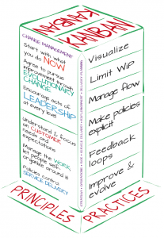
De fire grundlæggende principper
GP #1 – Begynd med hvad du allerede gør
GP #2 – Bliv enige om at forfølge evolutionær forandring
GP #3 – Respektér i første omgang nuværende processer, roller, ansvarsområder og stillingsbetegnelser
GP #4 – Tilskynd lederskab på alle niveauer

Slide 5

GP #1 - Begynd med hvad du allerede gør
Princippet er at holde ændringer forankret i nuværende virkelighed, både når I starter og når I fortsætter med at udvikle jer.
Forståelsen af princippet ligger i både at respektere den oprindelige forpligtelse og i at fastholde, at den kontinuerlige forbedring sker.

Slide 6
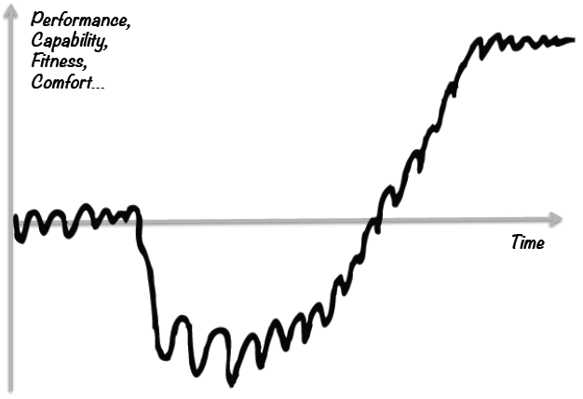
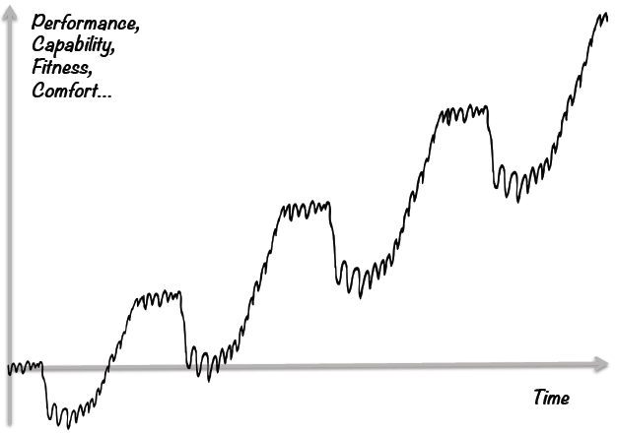
GP #2 – Bliv enige om at forfølge evolutionær forandring
Evolutionær forandring tager os fra et ”levedygtigt” punkt til det næste og er rejsen mellem disse.
Og rejsen skal overleves! Med andre ord har denne tilgang til formål at erstatte en stor J-kurve med mange små J-kurver.
vs.
Notes:
Denne behøver nok lidt mere uddybning, hvad illustrere J-kurven

Slide 7

GP #3 – Respektér i første omgang, nuværende processer, roller, ansvarsområder og stillingsbetegnelser
Et pragmatisk stykke forandringsledelsesråd: påbegynd ikke dit initiativ ved at se på roller
Bygger på en underliggende filosofi om at: finde veje/måder omkring forhindringer for at nå til forandring
Intet anden princip eller praksis udtrykker helt så direkte "respekt for mennesker"
Se også GP #1 - Begynd med hvad du allerede gør. Dette gælder også hvem der gør det

Slide 8

GP #4 – Tilskynd lederskab på alle niveauer
For at tilskynde lederskab på alle niveauer, skal lederne statuere et eksempel. De skal foreslå ændringer. De skal vise mod til at råbe vagt i gevær og eksperimentere med ændringer.
Kulturen skal være eksperimenterende. Der skal være tolerance af at ikke alle ændringer er forbedringer. Og at hver ændring er et eksperiment, indtil resultaterne er blevet observeret og analyseret.
Mislykkede forsøg er ikke fiaskoer, hvis organisationen har lært af det. Hvis folk er bange for at blive holdt ansvarlig for fejl, så vil de ikke vise lederskab. Så for at tilskynde ledelseshandlinger på alle niveauer, skal du skabe en kultur af tolerance, forståelse og tålmodighed og omhyggelig undersøgelse.

Slide 9
De seks kernepraksisser (KP)
KP #1 – Visualisér
KP #2 – Begræns igangværende arbejde (WIP)
KP #3 – Styr flow
KP #4 – Gør politikker eksplicitte
KP #5 – Implementér feedback-loops
KP #6 – Forbedre i fællesskab, voks eksperimentelt

Slide 10
KP #1 – Visualisér (på kanbantavle)
Svarer hurtigt bla. på hvad der er blokkeret, hvem der laver hvad, hvor meget WIP der er, hvor opgaverne er i forløbet, mv.

Slide 11
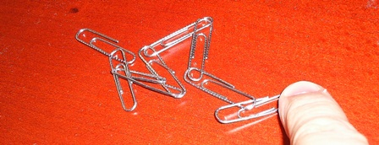
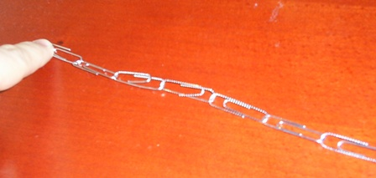
KP #2 – Begræns WIP
Balance, bæredygtighed og flow opnås ved at begrænse igangværende arbejde (WIP) samt benytte pull igennem forløbet, ikke push.

Slide 12

KP #3 – Styr flow
… søg stabilitet, rettidighed og gode økonomiske resultater, vær bevist om hvad du leverer til hvem og hvorfor og forudse kundernes behov.
Opræt flow-dashboards for portefølje og teams.

Slide 13

KP #4 – Gør politikker eksplicitte
Kompleter den visualiserde proces med skrevne politikker for at højne gennemsigtigheden yderligere og skabe en fælles forståelse for processerne.

Slide 14
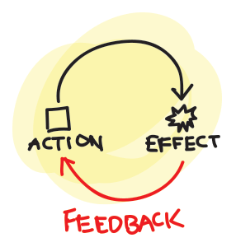
KP #5 – Implementér feedback loops
Hyppige relevante feedbacks er forudsætningen for kontinuerlig forbedring (kaizen).
Eksempler:
Build-serverafvikling af tests
Standup- og replenishment-møder
Flowmetrikker
Medarbejder- og kundetilfredsmålinger
Applikationsinstrumentering
HelpDesk med opfølgning

Slide 15
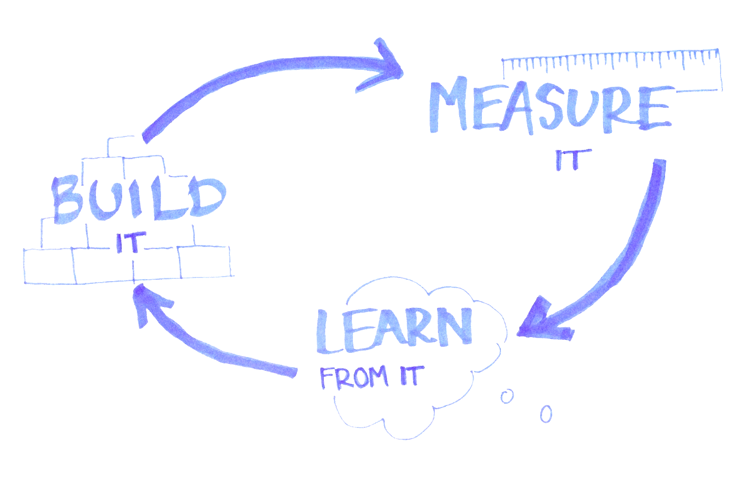
KP #6 – Forbedre i fællesskab,
vokse eksperimentelt
Benyt Build, Measure, Learn-cyklussen, med afsæt i hypoteser, for hurtigt at blive klogere ved hjælp af data, i stedet for følelser og holdninger.

Slide 16
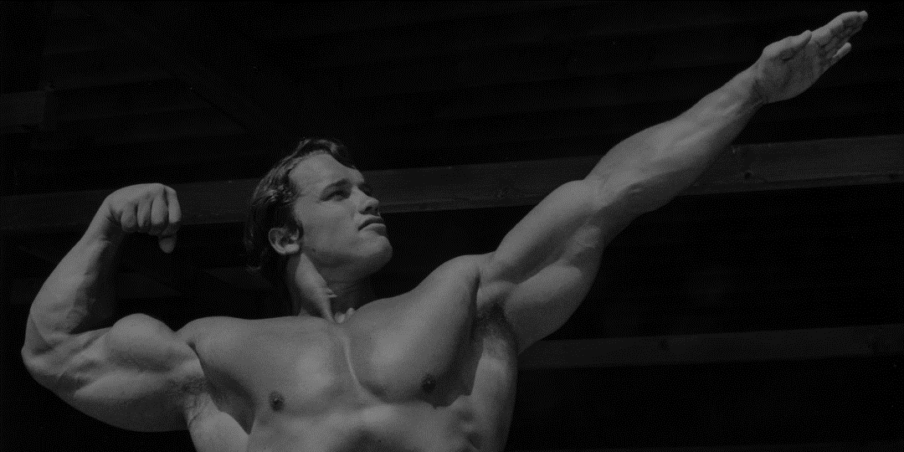
Egnethed til formålet (Fit for Purpose)
Hvorfor findes dit/jeres service/team?
Hvem/hvilke servicerer du/I?
Hvilke værdier vil du/I opretholde?
Hvordan måler dine/jeres stakeholders den værdi de får?
Er du/I optimeret til formålet?
Feedback loops: Net Fitness Score (NFS) & Capability Matrix

Slide 17

Net Fitness Score (NFS)
Spm. #1 – Hvad var formålet med din bestilling/henvendelse?
Spm. #2 – Angiv venligst hvor velegnet servicen/teamet var ift. formålet:
5. Ekstremt (fik alt og mere oven i købet)
4. Meget (fik det hele)
3. Meste (fik næsten det hele)
2. Delvist (til dels men vigtige ting mangler)
1. Lidt (en smule men det meste mangler)
0. Overhoved ikke (det hele mangler)
Spm. #3 – Uddyb venligst dit svar til spm. #2.

Slide 18
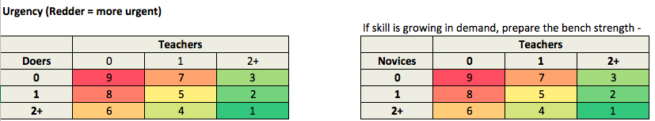
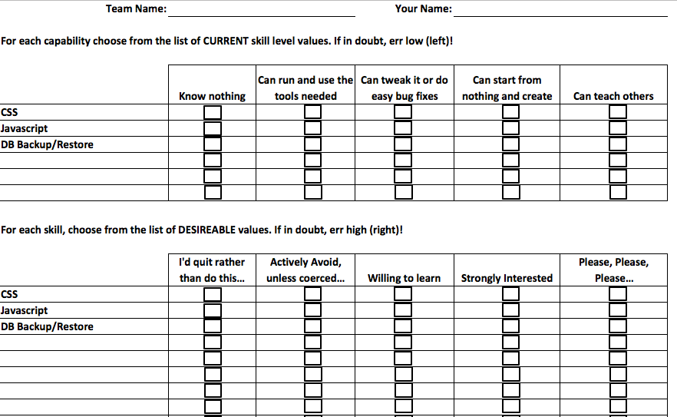
Capability Matrix
Den generelle proces til at bestemme risiko og evner iht. et teams leveringsevner er:
List de specifikke færdigheder teamet har brug for
Lad teamet self assess dygtighedsniveauer pr. færdighed
Afbød umiddelbare risici, hvor der er nuller eller bare én person, der har kritisk færdighed fx ved at træne/hyre personale og balancere efterspørgsel og udbud og planlæg hvordan teams kan opdeles for at øge væksten
Til enhver ønsket færdighed angives pr. medlem:
Jeg kan undervise andre (lærere)
Jeg kan gøre selvstændigt, og vide, hvornår at stille spørgsmål (doers)
Jeg ønsker tilegne mig evnen, hvis undervist (lærende)

Slide 19
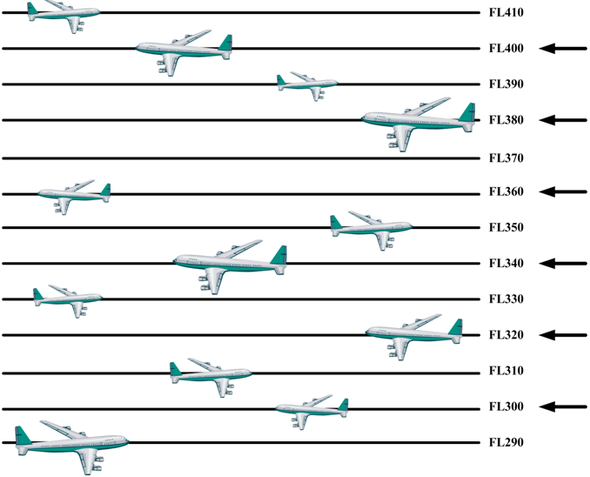
Flyverniveauer (skalering)
FN #1 – Hold med ukoordineret input
FN #2 – Hold med koordineret input
FN #3 – Værdistrøm
FN #4 – Portefølje
NB. Fire forskellige fremgangsmåder iht. change management

Slide 20

FN #1: Hold med ukoordineret input
Som regel langt effektivere end en projektorganisation der allokerer ressourcer, men idet input ikke koordineres opstrøms, høstes ikke de store gevinster på organisationsniveau.

Slide 21

FN #2: Hold med koordineret input
Opstrøms kendes holdets kapacitet og man tilpasser replenishment udefra øvrige teams og fjerner dermed unødig omprioritering og sikrer i højere grad at der arbejdes på de rigtige opgaver

Slide 22
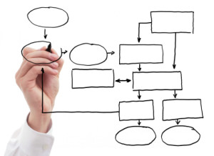
FN #3: Værdistrøm
Her ligger fokus på kundens værdi og strømmen fra A → Z, og ikke effektiviteten på serviceniveau (fx enkelte teams).
Som regel høster en organisation sine store gevinster her, qua langt mindre køer, samt at indsatsen fokuseres på de rigtige arbejdsopgaver.
Den korte kø giver også en hurtigere omstilling af fokus, når nødvendigt, altså sand agilitet.

Slide 23

FN #4: Portefølje
Fokus på
Strategi
Risici
Optimere værdistrømmer
Balancere kapacitet ift. efterspørgsel
Hvad der skal færdiggøres (i stedet for at starte for mange initiativer op og dermed stor risiko for at ikke indfri prognoser).

Slide 24
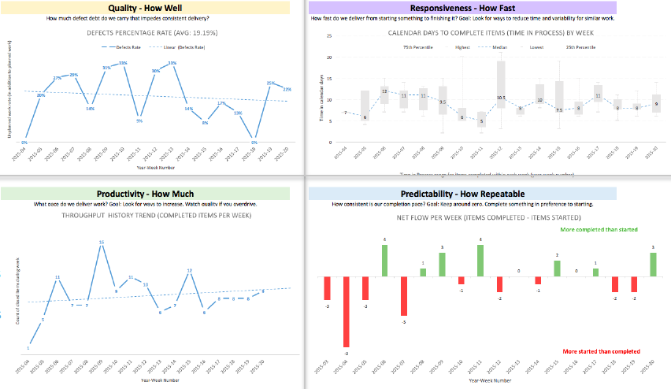
Team Dashboard (vejledning)
Synliggør balancen mellem
TD #1 - Kvalitet (hvor godt?)
TD #2 - Produktivitet (hvor meget, hvor hyppigt?)
TD #3 - Reaktionsevne (hvor hurtigt?)
TD #4 - Forudsigelighed (hvor gentageligt?)

Slide 25
TD #1 – Kvalitet (hvor godt?)
Hjælper teamet løbende med at visualisere triage og løse defekter.
Prøv at drive andelen af defekter ned uden at udskyde defektfiks og derved skabe gæld.

Slide 26
TD #2 – Produktivitet (hvor meget, hvor hyppigt?)
Gennemløb per uge.
Hjælper teamet finde et niveau der er konsekvent opnåeligt (sustainable pace) og finde måder at højne det.

Slide 27
TD #3 – Reaktionsevne (hvor hurtigt?)
Hjælper teams forstå deres cyklustid fra påbegyndelse til færdiggørelse og finde fremgangsmåder, der mindsker denne ved at fjerne unødvendige trin og spild (muda).

Slide 28
TD #4 – Forudsigelighed (hvor gentageligt?)
Nettoflow pr. uge, dvs: færdiggjort – påbegyndt
Giver fokus på færdiggørelse fremfor nye opgaver.

Slide 29

De fire skridt til forudsigelighed
1. Gør politikker eksplicitte (baseret på antagelserne bag Little’s lov) især iht. processens grænser
a. Påbegynd ikke nyt arbejde hurtigere end du færdiggør igangværende
b. Tillad ikke at opgaver aldres tilfældigt grundet blokkeringer, for høj WIP eller dårlige pull-politikker
c. Minimer arbejde der påbegyndes, men aldrig færdiggørs
2. Indhente basale flowmetrikker
a. WIP
b. Cyklustid
c. Gennemløb
3. Visualisér dine flowmetrikker
a. Kumulativt flowdiagram
b. Cyklustidhistogram og –punktdiagram
4. Lad flowanalyse danne bund for handling
a. Grib ind når din proces går galt
b. Identificér politikforbedringer for at højne performance
c. Dan prognoser

Slide 30
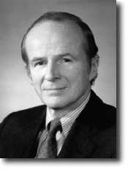
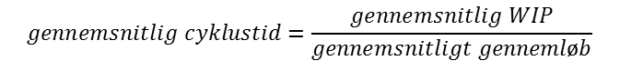
Little’s lov
$$gennemsnitlig cyklustid=\frac{gennemsnitlig WIP}{gennemsnitligt gennemløb}$$
De basale flowmetrikker i en elegant fundamental ekvation
Skal ikke benyttes til prognoser
Uhyre vigtigt at kende antagelserne bag, fx
gennemsnitlig ankomsthastighed ≈ gennemsnitlig afgangshastighed
WIP er sådan cirka det samme under perioden
De samme enheder bliver brugt i beregningen
Kan segmenteres for forskellige typer, fx epics, features, user stories og tasks.

Slide 31
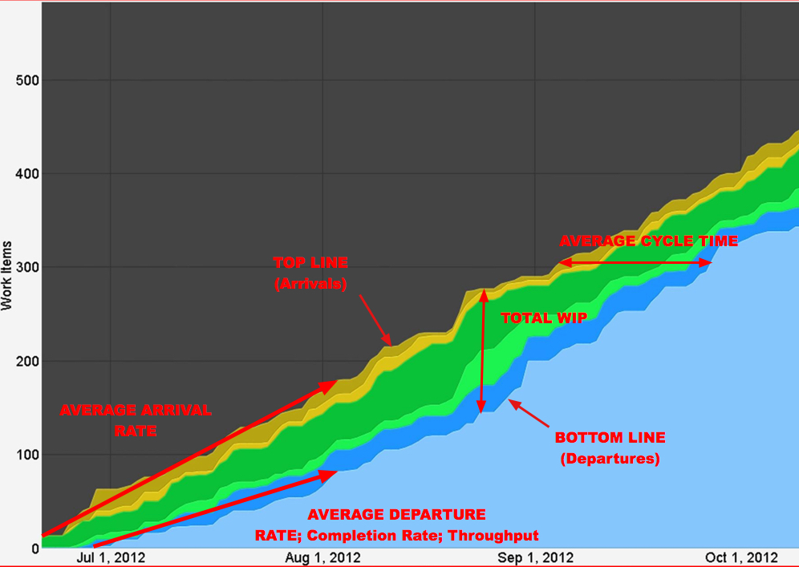
Kumulativt flowdiagram
Ud fra historisk data forstå systemet/teamet.

Slide 32
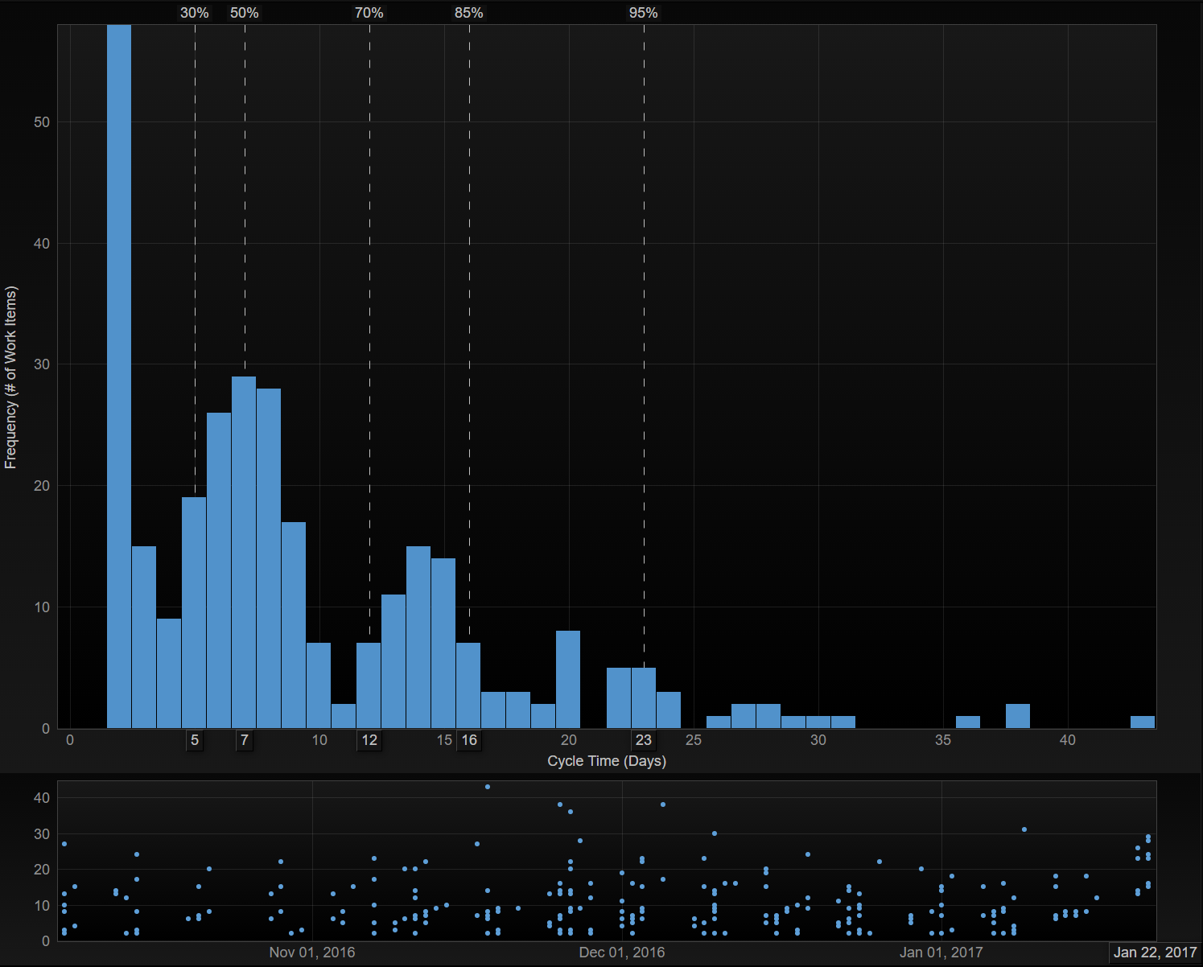
Cyklustidhistogram og -punktdiagram
Viser historiske percentiler for start til slut.

Slide 33
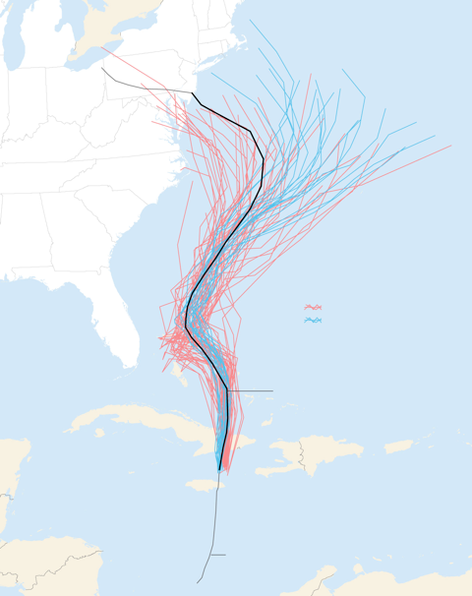
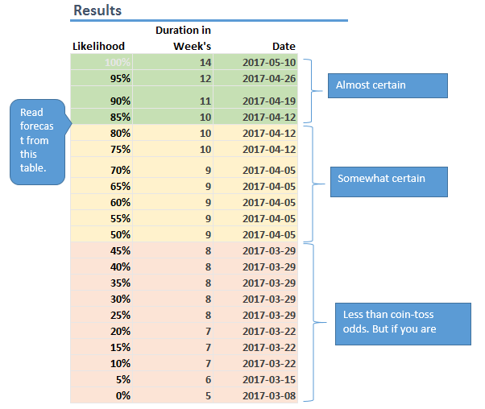
Leveranceprognoser med Monte Carlo (vejledning)
Ud fra historiske fremdriftstal og antagelser (fx cost of delay-politikker) danner Monte Carlo-modelen simuleringer der giver udfaldsrum med sandsynligheder.
NB. Det er uhyre vigtigt at have styr på antagelserne bag modellen, samt have in mente at en model ikke erstatter sund fornuft eller aktiv indgriben i tildfælde af nye informationer.

Slide 34
Serviceklasser
SK #1 – Haster
SK #2 – Fast dato
SK #3 – Standard
SK #4 – Ubestemt

Slide 35
SK #1 – Haster (Expedite)
Fx produktionsstop
Må som regel bryde regler (WIP-begrænsning, politikker, mv.)
Teamet gør alt for at minimere dens cyklustid
NB: skaber flow-gæld og mindsker teamets forudsigelighed

Slide 36
SK #2 – Fast dato (Fixed date)
Særlig risikohåndtering
Fx ny lovgivning, EU-regulering eller licitationstilbud
NB. ≠ projektdeadline (med mindre kæmpe bøde venter)
Kan omdannes til haster, hvis prognosen ikke holder vand

Slide 37
SK #3 – Standard (Standard)
Her bør man finde en stor andel af sine opgaver for at opnå et stabilt og bæredygtigt system
Fx produktudvikling ifølge roadmap og rullende bølge-projekter

Slide 38
SK #4 – Ubestemt (Intangible)
Fx kontinuerlig kundepleje, afprøve ny teknologi, system- og produktforbedringer
Vigtig buffer ift. forudsigelighed mht. øvrige serviceklasser

Slide 39

Implementering ifølge STATIK (Systems Thinking Approach To Introducing Kanban)
STATIK #1 - Forstå utilfredshedskilder
STATIK #2 - Analyser efterspørgsel og kapacitet
STATIK #3 - Modeller workflows
STATIK #4 - Opdag serviceklasser
STATIK #5 - Design kanbansystemer
STATIK #6 - Rul ud!

Slide 40

STATIK #1 - Forstå utilfredshedskilder
Set både udefra og indfra, hvilke og hvems behov er ikke tilfredstillet?
Hvilke frustrationer er der ift. at levere værdifulde ting med kvalitet og rettidighed?

Slide 41

STATIK #2 - Analyser efterspørgsel og kapacitet
Hvad leverer vi, til hvem og hvorfor?
Hvad – fx opgavetyper og opgavekilder
Hvem – fx nedstrøms (CICD, test, salg, kunde)
Hvorfor – fx maksimere udbytte ift. pensionsopsparing

Slide 42
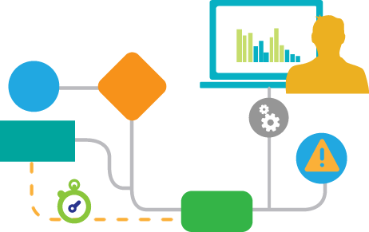
STATIK #3 - Modeller workflows
Identificér dine commitment points
Navngiv aktiviteterne før, mellem og efter disse commitment points (fx options pool, engineering, test)
Yderligere nedbrydning (fx engineering → development, code review, QA)

Slide 43
STATIK #4 – Opdag serviceklasser
... jf. tidligere afsnit derom.
Vejledning: En sund mix (mht. bæredygtigt arbejdsmiljø og tekniskt fundament) kunne være:
Expedite: 10%
Fast dato: 10%
Standard: 40%
Ubestemt: 40%

Slide 44
STATIK #5 – Design kanbansystemer
Nogle hjælpende spørgsmål:
Tilstande/procestrin?
Blokkeringer?
Defekter, fx bugs?
Afhængigheder?
Epics/projekter?
Ejerskab?
WIP-begrænsninger?

Slide 45

STATIK #6 – Rul ud!
Planlæg hvervet ift. hvem, hvorhen, hvornår, værktøjer, materiale, mv.
Dan agenda ift. overbevisende sæt af prioriteringer, mål og aktionspunkter
Træk forandring igennem systemet og behold momentum samt sikre synlighed og værdi

Slide 46
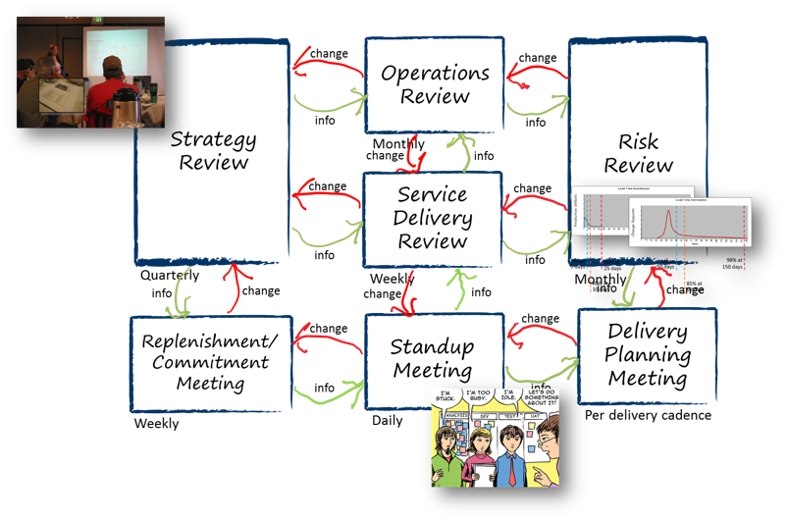
Kanbankadencer (vejledning)
K #1 – Standup
K #2 – Replenishment
K #3 – Drifts-review
K #4 – Leveranceplanlæggelse
K #5 – Leverance-review
K #6 – Risiko-review
K #7 – Strategi-review

Slide 47
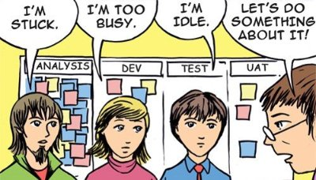
K1 - Standup
Hvad?
Hvorfor?
Hvordan?
Synkronisering på teamniveau
Information der danner bund for bedst brug af tiden, feedback, stakeholder-status, mv.
Fra højre til venstre på tavlen, kig efter flaskehalse, blokeringer og WIP-problemer.

Slide 48

K #2 - Replenishment
Hvad?
Hvorfor?
Hvordan?
Sikre at der til enhver tid findes opgaver at trække og at disse rangeres ind i overensstemmelse med politikker
Transparens og tillid ift. stakeholders
Humlen er at de rigtige mennesker er tilstede og at de har korrekt data mht. træffe gode beslutninger

Slide 49

K #3 – Drift-review
Hvad? Hvorfor?
Hvordan?
Hvor godt samarbejder hold/afdelinger/mv. på tværs som en organisation?
Undgå suboptimering. De fleste systemiske ineffektiviteter opstår i videregivelser og køer.
Managers gør brug af input fra øvrige kadencer, metrikker og Net Fitness Score og søger øge flow efficiency og reducere variation.

Slide 50

K #4 – Leveranceplanlæggelse
Hvad? Hvorfor?
Hvordan?
Idet de fleste ikke leverer til slutkunden er det her overleveringer glattes ud
Det er sjældent kunden ønsker modtage tilfældige leverancer på tilfældige tidspunkter og vil formentlig være delagtig
Ud fra feedback fra standup, data og evt. risici, kig på hvad der er færdigt for leverance og hvad der venter.

Slide 51

K #5 – Leverance-review
Hvad? Hvorfor?
Hvordan?
Hvor godt servicerer vi vores kunder? Dvs. hvor godt går det udefra set?
Effektivitet er uinteressant hvis kunderne er utilfredse.
Kunden deltager og processen er transparent. Er kunden tilfreds med det der bliver leveret, hyppighed og hvordan?

Slide 52
K #6 – Risiko-review
Hvad?
Hvorfor?
Hvordan?
Vurdere sandsynligheden at ikke skulle levere ift. forventningerne
Identificere risici og vedtage foranstaltninger for at afbøde disse og dermed højne systemets forudsigelighed, tillid og rentabilitet
Gennemgå blokkeringer, defekter, SLA-overskridelser, mv.

Slide 53

K #6 – Strategi-review
Hvad? Hvorfor? Hvordan?
Er vores operationelle mål optimeret til at tjene markedet, fx affødt ændringer deri.
Vi er en strømlinet, velsmurt, finjusteret maskine, men laver vi det rigtige? Opbygger vi den ultimative telegraf i en alder af telefoner?
Relevante spørgsmål som fx «Hvilke tre ting er nødt til at gå godt for at denne strategi skal komme i mål?» «Hvis vi forfølger denne strategi, hvad giver vi slip på?» og «Hvilke evner behøver vi sikre for at have succé med denne strategi?»

Slide 54

Roller i Kanban (vejledning)
R #1 – Service Delivery Manager (SDM)
R #2 – Service Request Manager (SRM)

Slide 55
R #1 – Service Delivery Manager (SDM)
Formentlig en projektleder fra PMO
Fokus på flow og leveranceevner
Faciliterer standups, leveranceplanlæggelse, eskalere blokkeringer og risikovurdering.
(En del til fælles med Scrum Master.)

Slide 56
R #2 – Service Request Manager (SRM)
Ejer politikkerne omkring prioriteringer og beslutninger og facilitere disse, herunder replenishment.
(Minder om Scrum Product Owner men højre gennemsigtlighed og værdi samt undgår «The Hero PO Syndrome».)

Slide 57
Just in Time (JIT)-nedbrydning, ikke projekt-backlogs (vejledning)

